Slide 1

Aula 6 – Função e Vetor
Linguagem de programação 1 - PHP
Prof Anselmo Florentino

Slide 2

Objetivo da Aula 6
Capitulo 1
Tipos de Função
Capitulo 2
Tipos de Array
Vetor
Matriz
Atividade

Slide 3
Função
Uma função é um trecho de código encapsulado com objetivo específico que pode (ou não) receber parâmetros, utilizar qualquer parte do PHP (incluindo outras funções) para manipular os dados e retornar um valor de qualquer tipo.
O código dentro de uma função é encapsulado do código externo (e vice-versa), ou seja, a não ser que você queira, nada que estiver entre as chaves { e } (ações da função) é acessível ao código fora delas.
Vamos Praticar

Slide 4
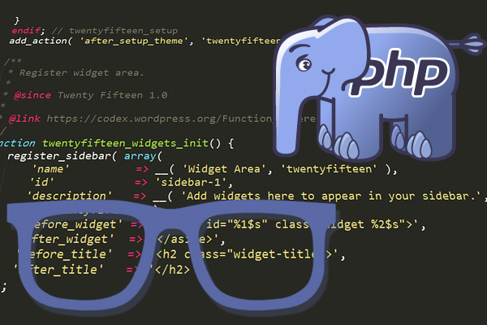
Array
Arrays em PHP são bem parecidos com variáveis – pequenos trechos de código capazes de receber valores – porém, uma variável só recebe um único valor, enquanto que os arrays podem receber milhares de valores que serão identificados por chaves.
Vamos agora ver um exemplo de array e vetor.
Vamos Praticar

Slide 5
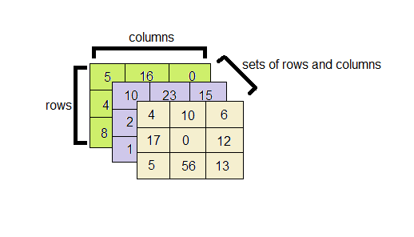
Array: Matriz
Array Multidimensional é uma estrutura que tem vinculado um outro Array. Podemos construir estruturas com quantas dimensões forem necessárias, porém, na maior parte das vezes trabalharemos com estruturas que tenham 2 dimensões, ou seja, estruturas que armazenam informações tabulares e que também são chamadas de Tabelas, ou então, Planilhas.
Vamos Praticar

Slide 6
Atividade
Site de Carros
IMG1
img2
Escolha aqui Seu Carro
Index.html
texto
Prazo para entrega 25/03/2020
E-mail professorflorentinosistema@gmail.com
resultado.php

